Slide 1

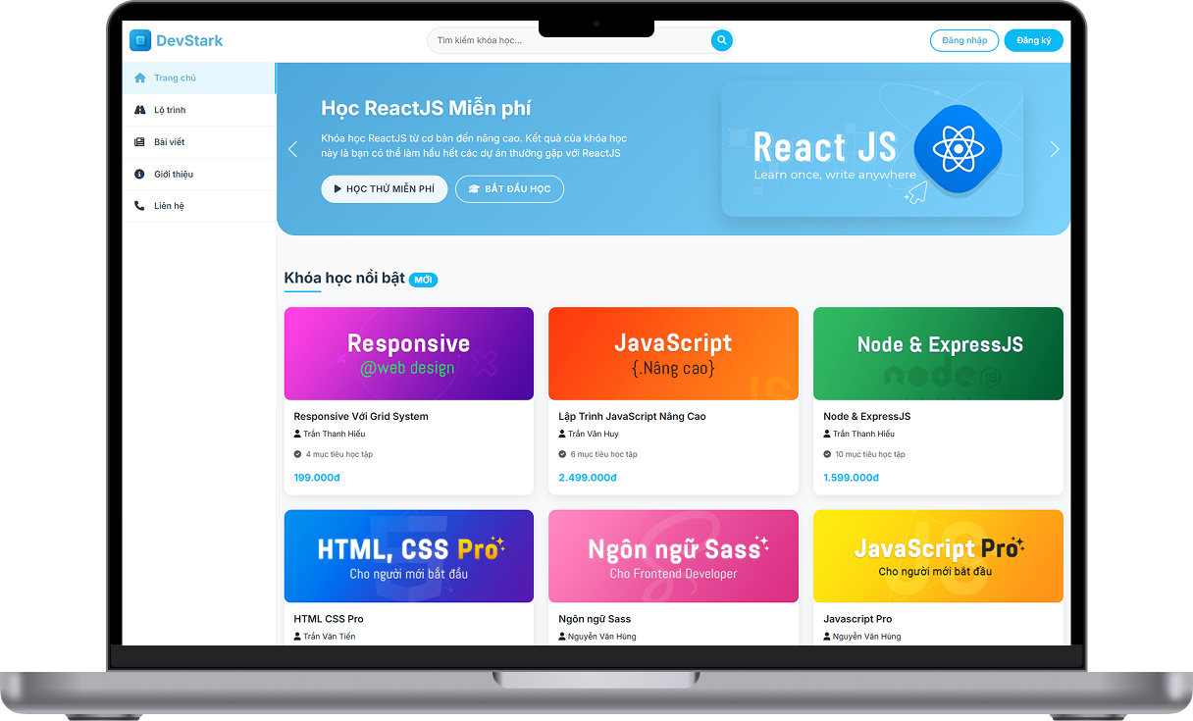
BÁO CÁO ĐỒ ÁN MÔN HỌC
XÂY DỰNG WEBSITE BÁN KHÓA HỌC LẬP TRÌNH WEB BẰNG LARAVEL
Sinh viên thực hiện:
Trầm Khôi Nguyên – 110122126 – DA22TTB
Trần Thị Yến Nhi – 110122133 – DA22TTB
Giảng viên hướng dẫn:
ThS. Phạm Thị Trúc Mai

Slide 2
Nội dung báo cáo
Tóm tắt nội dung
01
LÝ DO CHỌN ĐỀ TÀI
04
XÂY DỰNG WEBSITE
KẾT LUẬN
VÀ HƯỚNG PHÁT TRIỂN
02
CƠ SỞ LÝ THUYẾT
05
PHÂN TÍCH VÀ THIẾT KẾ HỆ THỐNG
06
03
DEMO
XÂY DỰNG WEBSITE TÌM KIẾM VÀ ỨNG TUYỂN VIỆC LÀM
1

Slide 3

1. LÝ DO CHỌN ĐỀ TÀI
XÂY DỰNG WEBSITE TÌM KIẾM VÀ ỨNG TUYỂN VIỆC LÀM
2

Slide 4
1. Lý do chọn đề tài
Tóm tắt nội dung
Abc,xyz,nma…
XÂY DỰNG WEBSITE TÌM KIẾM VÀ ỨNG TUYỂN VIỆC LÀM
3

Slide 5
2. CƠ SỞ LÝ THUYẾT
XÂY DỰNG WEBSITE TÌM KIẾM VÀ ỨNG TUYỂN VIỆC LÀM
17

Slide 6
3. PHÂN TÍCH VÀ THIẾT KẾ HỆ THỐNG
XÂY DỰNG WEBSITE TÌM KIẾM VÀ ỨNG TUYỂN VIỆC LÀM
17

Slide 7
4. XÂY DỰNG WEBSITE
XÂY DỰNG WEBSITE TÌM KIẾM VÀ ỨNG TUYỂN VIỆC LÀM
17

Slide 8
5. KẾT LUẬN VÀ HƯỚNG PHÁT TRIỂN
XÂY DỰNG WEBSITE TÌM KIẾM VÀ ỨNG TUYỂN VIỆC LÀM
17

Slide 9
6. DEMO
XÂY DỰNG WEBSITE TÌM KIẾM VÀ ỨNG TUYỂN VIỆC LÀM
17

Slide 10

CẢM ƠN THẦY CÔ VÀ CÁC BẠN ĐÃ THEO DÕI
XÂY DỰNG WEBSITE TÌM KIẾM VÀ ỨNG TUYỂN VIỆC LÀM
29

